Slide 1
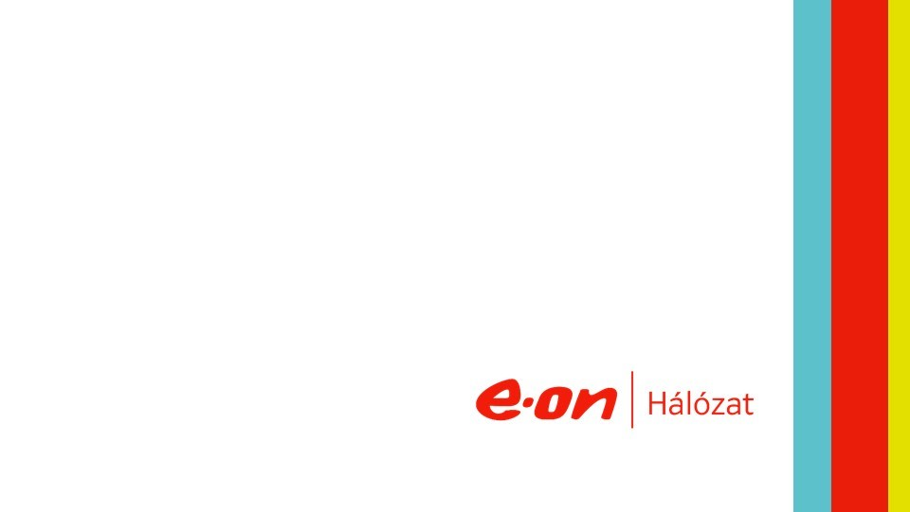
Erősáramú kábelek gyártása

Slide 2
KÁBELGYÁRTÁSI BEVEZETŐ
Az adatátvitelt és villamos energiát szállító kábelek behálózzák világunkat.
Nélkülözhetetlenek az energia szolgáltatás területén a XVIII. század óta, de napjaink informatikai hálózatai sem működnének nélkülük.
A kábelek az elmúlt évtizedek során alapjaiban lényegesen nem változtak.
Ezen a réz és alumínium vezetőjű kábeleket értjük
Az optikai kábel merőben más elven működik mint réz erű híradástechnikai elődeik.

Slide 3
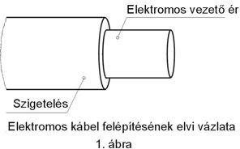
ELEKTROMOS KÁBEL EREINEK GYÁRTÁSA 1

Slide 4
A kábel erek anyaga
A kábelek elektromos vezető ereinek anyagát alapvetően három csoportba sorolhatjuk:
réz (Cu)
alumínium (Al)
egyéb
Az egyéb kategóriába többnyire a kompenzációs kábelek erei kerülnek. A kompenzációs kábeleket a hőmérsékletet mérő hőelemekhez használják

Slide 5
A kábel erek gyártása

Slide 6
A huzalhúzás szerszámai
A réz vagy alumínium alaphuzalokból, úgynevezett huzalhúzással azaz üregben való többszöri áthúzással készülnek az erek gyártására felhasznált huzalok. Ezek legkisebb átmérője 0,02mm is lehet. A technológiai okokból szükséges lágyítást gyártás közben végzik el.
A húzószerszám anyaga keményfém, vagy gyémánt . A húzószerszámon áthúzott huzal átmérője lecsökken, hossza eközben nyúlik

Slide 7
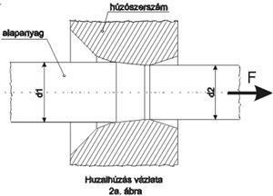
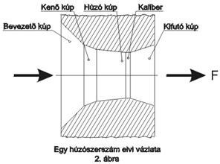

Slide 8
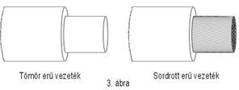
Érszerkezetek
Az elkészült réz vagy alumínium huzalok alkalmasak különféle kábel ér szerkezetek összeállítására, melyek lehetnek tömör, vagy sodrott kivitelűek.

Slide 9
ÉRSZEKEZETEK 1
Tömör ereket gyártanak azon kábelekhez, melyek beszerelés után rögzített állapotban fix helyen látják el funkciójukat.
Sodrott kialakítást alkalmaznak akkor is amikor a kábel rögzített elhelyezésű lesz, de az ér legyártása nem célszerű tömör kivitelben
A feladattól függően számtalan érszerkezet alakítható ki. A leggyakrabban négy alapesettel és azok variációival találkozhatunk

Slide 10

ÉRSZERKEZETEK 2

Slide 11

Finomsági osztályok sodráskor
Class1 tömör ér szerkezet (nem hajlékony kábelekhez pl.: H07V-U (MCu))
Class2 sodrott ér szerkezet (nem hajlékony kábelekhez pl.: NYY)
Calss5 finoman sodrott ér szerkezet (hajlékony kábelekhez pl.: H05VV-F (MT))
Class6 extra finoman sodrott ér szerkezet (hajlékony kábelekhez pl.: H01N2-E hegesztőkábel).Példa:

Slide 12
A sodrott erek mechanikai tulajdonságai
A párhuzamos,nyalábbá összefogott huzalokkal szemben a sodrott, csavarvonal mentén futó szálakban a kábel hajlításakor kiegyenlítődnek a húzó- és nyomóhatások.
Az érszerkezet hajtogatását a tömör ér fogja a legrosszabbul viselni.

Slide 13
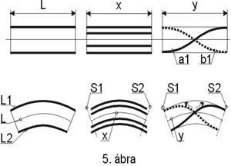
Az erek hajlítási problémája

